Slide 1
计算几何
湖南师范大学
罗迅

Slide 2
基本数据结构
struct point_t{
int x;
int y;
}
既作为点的数据结构
也作为向量的数据结构
大部分题目的输入都是整点，但是一定要注意计算的数据类型

Slide 3
重要细节！！！
尽量使用整数的加减乘，少用浮点类型，少用除法、开方、三角函数、反三角函数
必须使用浮点则推荐用double
浮点数如何判0
doulbe const EPS = 1E-6;
#define is0(x) ( -EPS < (x) && (x) < EPS )
EPS选多少是一个重大问题！！！一般而言题目会有明示或者暗示

Slide 4
向量的运算
加、减、乘
点积：(x1,y1)·(x2,y2) = x1x2+y1y2
叉积：向量，但在二维空间也是一个实数
x1y2 – x2y1

Slide 5
点叉积的几何意义
注意：点叉积的区别很明显
点积是负的，说明两向量夹角为钝角
叉积是负的，说明夹角的方向是顺时针
叉积实际上代表向量之间的平行四边形面积

Slide 6
向量幅角的计算
如上所述，尽量避免计算角度
若要比较向量a、b的幅角大小
首先计算a、b的象限
其次计算a、b的叉积
一定要计算角度值，使用atan2(y,x)
值域为(-pi, pi]

Slide 7
叉积的应用
判断三点的拐向
求三角形面积
求凸多边形面积
判断点是否在直线上
判断点是否在线段上
判断点是否在三角形内
判断点是否在凸多边形内
判断两线段是否相交
绝大部分凸多边形题目都可以使用外积解决。但非凸多边形则不行！！

Slide 8
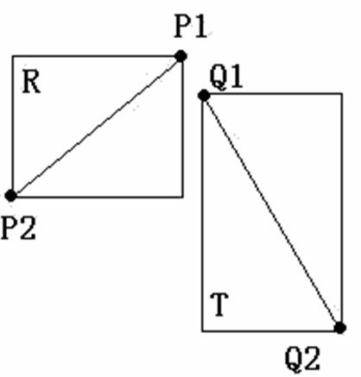
判断两线段是否相交
排斥实验
跨立实验

Slide 9
题目列表
POJ1066，线段相交
POJ1654，多边形求面积，推荐入门
POJ1127，线段相交+并查集
POJ2318，点在凸多边形内，推荐入门
POJ2653，线段相交，推荐入门
POJ1410，线段与矩形相交

Slide 10
直线的数据结构
struct line_t{
int a,b,c;
};
表示ax+by+c=0
且a、b、c三个数中，不为零的数是互质的
若a、c或者b、c均为0，则剩下的一个为1
该表示法是唯一的

Slide 11
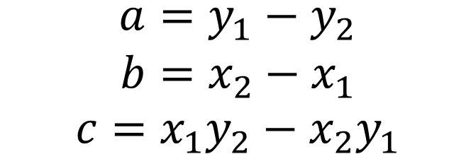
两点确定一条直线
给定P₁(x₁,y₁)与P₂(x₂,y₂)，两点确定的直线的参数依次为

Slide 12
两条直线确定一个点
给定两条直线l₁(a₁,b₁,c₁)、l₂(a₂,b₂,c₂)，两条直线确定的点
叉积计算出三个数依次(x,y,t)
三个数全为0，两直线重合
t为0，两直线平行
(x/t,y/t)为交点
连续2次叉积要注意数的取值范围

Slide 13
点与直线的距离
点到直线的距离利用三角形面积计算
若已知过直线的两点，利用叉积可求得
若已知直线方程，也可使用公式
|ax_{P}+by_{P}+c| / sqrt(a²+b²)

Slide 14
点到线段的距离
必须注意特殊情况
这种情况需要使用点积进行判断

Slide 15
点、点与直线的关系
点与点是否在直线的同侧或者异侧
也就是线段与直线相交

Slide 16
题目列表
POJ1269，直线与直线关系判断，求交点，推荐入门
POJ3304，直线与线段相交
POJ2826，有点绕，建议看看discuss，推荐

Slide 17
多边形
N多边形一般以点的数组P[N]的形式给出
简单多边形：除非是专门判断，否则给定的多边形都是简单的
凸多边形：凸多边形的问题几乎都可以用简单的叉积解决
凹多边形：凹多边形一般都有专门的算法

Slide 18
简单多边形
不相邻的边不相交
一个端点有且只有2条边关联

Slide 19
判断是否为简单多边形
对每一条边，依次与不相邻的边判断是否相交
相交则不是简单多边形
最后都不相交则是简单多边形

Slide 20
凸多边形与凹多边形
数学定义不能用于计算机判断

Slide 21
点是否在简单多边形上
给定点A与简单多边形P[N]，判断A是否在P上
从A向右做射线，如果射线与P的边有奇数个交点，A在P上，否则A在P外
剔除几种特殊情况

Slide 24
点是否在简单多边形上
剔除几种特殊情况：
水平边不判断
点在边上直接给结论
点与边的交点恰好是端点，则只计数y值大的那个端点

Slide 25
Pick公式
面积 = 边界点数 ÷ 2 ＋ 内部点数 － 1
POJ2954 ，推荐入门

Slide 26
Graham凸包算法
求最下最左点，为0点
以0点为基点按极角排序
准备一个栈，将0、1、2入栈
循环，for i = 3，到最后
while st[top-1],st[top]与i点不左转
退栈
将i点入栈
栈内点为结果

Slide 27
Graham凸包算法

Slide 28
题目列表
POJ1113，先凸包，后周长
POJ3348，先凸包，后面积，这2题任选1个
POJ2007，极角排序
POJ1228，需要考虑凸包的性质，推荐
POJ1873，先凸包再搜索，1999 world final，推荐，可以增强信心

Slide 29
解析几何
POJ1375，解切线方程，求直线交点，推荐
POJ1329，求三角形外接圆
POJ2354，求球面上两点距离POJ1263，球面反射

Slide 30
半平面及其相交
直线：Ax+By+C=0
半平面：Ax+By+C≥0、Ax+By+C≤0
N个半平面，求满足所有半平面方程的点的几何

Slide 31
半平面相交
N个半平面相交，结果最多为N凸多边形
结果可能是有限面，也可能是无限面
结果还有可能不是面，而是线或者点
line
ray
line-segment
point
empty set

Slide 32
算法
暴力法，O(n*n)
分治法，O(nlogn)
朱泽园的论文，排序增量法， O(nlogn)
其他算法

Slide 33
zzy S&I算法
根据需要加包围盒
将半平面按极角排序，极角相同取更靠近法向量的
双端队列加入最开始的2个半平面
循环，for每一个新的半平面
while后端的两个半平面交点在当前半平面外，删除后端的半平面
while前端的两个半平面交点在当前半平面外，删除前端的半平面
将新半平面加入后端
删除两端多余的半平面
while 最后端的两个半平面交点在最前端半平面外，删除后端的
while 最前端的两个半平面交点在最后端半平面外，删除前端的
剩下的半平面为结果，依次计算交点即可；如果得到无限面，则原题目的结果为空集

Slide 34
加包围盒
排序

Slide 35
空集

Slide 36
题目列表
POJ3335，求多边形核
POJ3130，求多边形核
POJ1474，求多边形核，以上3题任选一个
POJ3525，求多边形中的最大半径圆，推荐
POJ3384，用2个圆覆盖一个多边形，最多能覆盖到的面积，推荐
POJ1755，判断不等式是否有解，推荐
POJ2451，zzy专门为其论文所出的题目

Slide 37
旋转卡壳法
凸多边形的对踵点
凸多边形的直径
凸多边形之间的最短距离

Slide 38
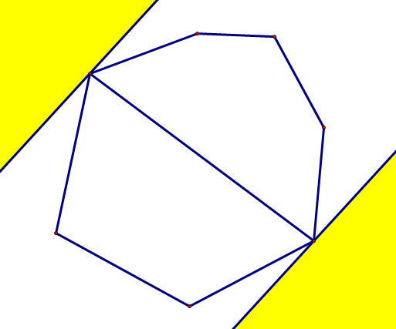
对踵点
一对平行直线恰好将凸多边形全部卡住
对踵点

Slide 39
凸多边形的直径
凸多边形内，任意两点间的距离的最大值为直径
这两点一定是对踵点
指定一条边，构造三角形，当三角形面积最大时，第三个端点一定是边的对踵点

Slide 40
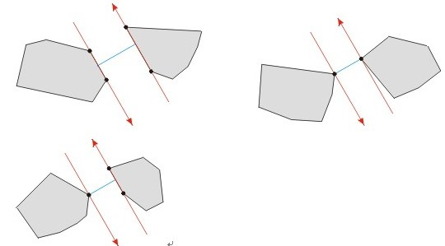

Slide 41
GJK算法
求二维空间中凸多边形之间的距离
最初用于处理三维空间中图多面体
现在适用于任意维空间中的广义凸形

Slide 42
集合运算
Minkowski和：A+B = {a+b，a属于A，b属于B}
负集：﹣B
Minkowski差：A－B
若A、B是凸集，上述结果必然也是凸的

Slide 44
集合之间的距离
Distance(A,B) = min{x-y, x属于A，y属于B}
也就是 A－B 中最小的那个

Slide 45
Minkowski和的算法
凸多边形的求和算法比较简单
对于给定A、B凸多边形，假定端点是逆时针方向
将边看做是向量，全部放在一起进行极角排序
将排序完的边首尾相连即可

Slide 46
题目列表
POJ2079，先凸包，后卡壳
HUNNU10701，测试数据更丰富，推荐
POJ2187，求最长点对，推荐
POJ3608，标准卡壳，求2个不相交凸包的最小距离，推荐

Slide 47
扫描线算法
求交，扫描线与多边形边得交点
排序，所有交点按x升序排列
配对，1、2配，3、4配
处理，例如着色

Slide 48
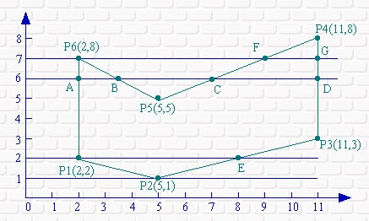
扫描线算法

Slide 49
扫描线算法的数据结构
活性边，与扫描线相交的边称为活性边
按x升序将活性边组织成链表，称为活性边表
假设当前扫描线与边的交点为x，则下一条扫描线与改边的交点只需计算△x即可，该变化就是边所在直线的斜率的倒数
还需知道该边何时不再与下一条扫描线相交，需要保存y_{max}

Slide 50
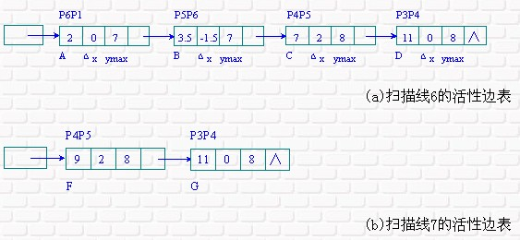
活性边表

Slide 51
交点的取舍
扫描线与边相交，边位于扫描线两侧，计1个交点，这种情况是最通常的相交
扫描线与边相交于端点，下闭上开；即相交端点在下方计1个，在上方计0个
扫描线与边重合，必然是水平边，预处理

Slide 52
题目列表
HUNNU10810，在扫描中解决问题
POJ1177，线段树+扫描线，其实重点是线段树
POJ1151，线段树+扫描线+优化，以上2个任选一个
POJ3277，重点仍然是线段树
hdu3124，二分+扫描线
POJ2927，平衡树+扫描线，以上2题任选一个

Slide 53
Bentley Ottmann 算法
求解n个线段的交点
暴力法，O(n×n)
当交点数远少于n方级别，可以使用基于扫描线的Bentley-Ottmann算法
可以用来判断是否为简单多边形

Slide 54
相关概念
处理对象：线段的集合
输出：交点的集合
扫描线SL
事件队列，以点作为排队的基准
SL扫到左端点
SL扫到右端点
SL扫到交点

Slide 55
事件处理
在SL上相邻的线段要求交点，如果有交点，交点要加入队列
SL扫到左端点：线段加入，并与上下邻分别求交点
SL扫到右端点：线段退出，原上下邻求交点
SL扫到交点：相关2条线段交换上下关系，并根据新的邻近关系求交

Slide 56
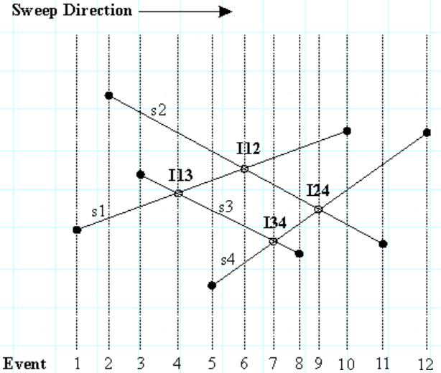

Slide 57
Shamos Hoey 算法
如果只判断是否存在相交，则不必求出所有交点
事件队列不必加入交点，只需加入最开始的2n个端点即可
如果是判断简单多边形，需要注意交点必须不为端点
原始算法：O((n+k)logn)
SH算法：O(nlogn)

Slide 58
题目列表
HUNNU 11154

Slide 59
三角剖分
将简单多边形剖分成三角形，且所有三角形的端点就是多边形的端点，各三角形的边不会交叉

Slide 60
三角剖分的要求
只剖成三角形，凸多边形的剖法是非常好简单的
如果对剖分有一个权值要求，就需要进一步考虑
例如要求剖出来的三角形总周长最短
要求剖出来的三角形面积最接近
要求剖出来的三角形最接近正三角形

Slide 61
Delaunay三角剖分
Delaunay三角剖分用于处理点集
一个点集，用其中的点构成三角形，每个点都必须用到
要求：
边不交叉
最外围的边可以构成一个凸包
每一个三角形的外接圆都不会覆盖到第4个点
三角形整体上最接近正三角形
如果有一个新的点加入点集，新的剖分只需改变其邻近的三角形
Delaunay剖分具有唯一性
Voronoi图与Delaunay剖分是对偶图

Slide 62
三角剖分——水平分解法

Slide 63
第1步，用此处的y划一条线
第2步，用此处的y划一条线

Slide 64
第3步，考虑x坐标，则原来的2被划分为2、3

Slide 65
用这条边的y又可以划两刀

Slide 66
考虑x坐标以后，分解成如上

Slide 67
第3条边，只会有一个y值起作用

Slide 68
第3条边，加入以后

Slide 69
最后一条边加入

Slide 71
题目列表
hdu3060，面积求并，三角剖分，推荐入门
POJ2986，圆与三角形相交
POJ3675，圆与简单多边形相交，可能先做上一题会好一些

Slide 72
圆的其他题目列表
HUNNU10780，圆相关，但重点是区间处理，推荐
hdu3264，圆面积相交
hdu3007，最小包围圆

Slide 73
暂不分类 题目列表
POJ1151，推荐
POJ1981，非常好的题目，需要尽量优化
POJ2012，有点难缠
hdu2297，考虑极角排序
POJ3347，几何题
POJ3336，几何+并查集
POJ3521，极复杂，推荐自虐

Slide 74

OVER

